Slide 1
FastAPI в современной Python-backend-разработке: возможности, ограничения и критерии выбора
ИКБО-50-23 Хохряков А.Ю.
Источник: Научная статья «FastAPI в современной Python-backend-разработке: возможности, ограничения и критерии выбора» (Журнал «Научный лидер», июль 2026)

Slide 2
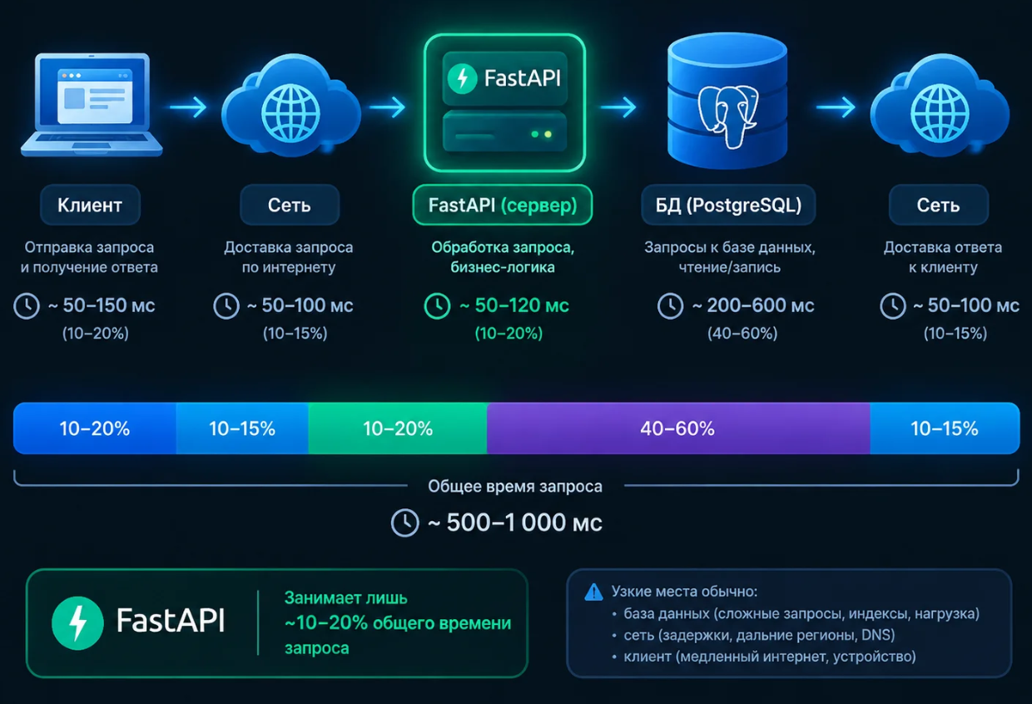
FastAPI в современной Python-backend разработке
Ключевые преимущества FastAPI:
Автоматическая валидация данных благодаря типизированным схемам Pydantic.
Генерация документации OpenAPI “из коробки” — вам не нужно писать её вручную.
Поддержка асинхронности через async/await, что эффективно при работе с сетью и базами данных.

Slide 3
Критерии выбора FastAPI
FastAPI предпочтителен, если… | Требуется осторожность, если… | FastAPI предпочтителен, если… | Требуется осторожность, если…
Нагрузка преимущественно I/O-bound Ожидание ответа от БД, внешних API или файловой системы. Асинхронность здесь раскрывает свой потенциал. | Вычислительно тяжёлые задачи (CPU-bound) Асинхронность не ускорит долгие математические расчёты — они блокируют поток. Такие задачи нужно выносить в фоновые процессы (Celery, ARQ и т.п.). | Нагрузка преимущественно I/O-bound Ожидание ответа от БД, внешних API или файловой системы. Асинхронность здесь раскрывает свой потенциал. | Вычислительно тяжёлые задачи (CPU-bound) Асинхронность не ускорит долгие математические расчёты — они блокируют поток. Такие задачи нужно выносить в фоновые процессы (Celery, ARQ и т.п.).
Чёткий REST API сервис Ресурсы и операции можно заранее формализовать. FastAPI идеально подходит для типичных CRUD-сервисов. | Интерфейс требует гибких клиентских выборок Сложные динамические запросы, GraphQL-подобные возможности или сильно кастомные фильтры могут быть неудобны. | Чёткий REST API сервис Ресурсы и операции можно заранее формализовать. FastAPI идеально подходит для типичных CRUD-сервисов. | Интерфейс требует гибких клиентских выборок Сложные динамические запросы, GraphQL-подобные возможности или сильно кастомные фильтры могут быть неудобны.
Компактный микросервис вокруг Python-логики Особенно с ML-моделями или обработкой текста. Пример: вынесение модели анализа отзывов в отдельный FastAPI-сервис. | Выбор только ради скорости прототипирования Без продумывания тестирования, мониторинга, логирования и эксплуатации. | Компактный микросервис вокруг Python-логики Особенно с ML-моделями или обработкой текста. Пример: вынесение модели анализа отзывов в отдельный FastAPI-сервис. | Выбор только ради скорости прототипирования Без продумывания тестирования, мониторинга, логирования и эксплуатации.

Slide 4
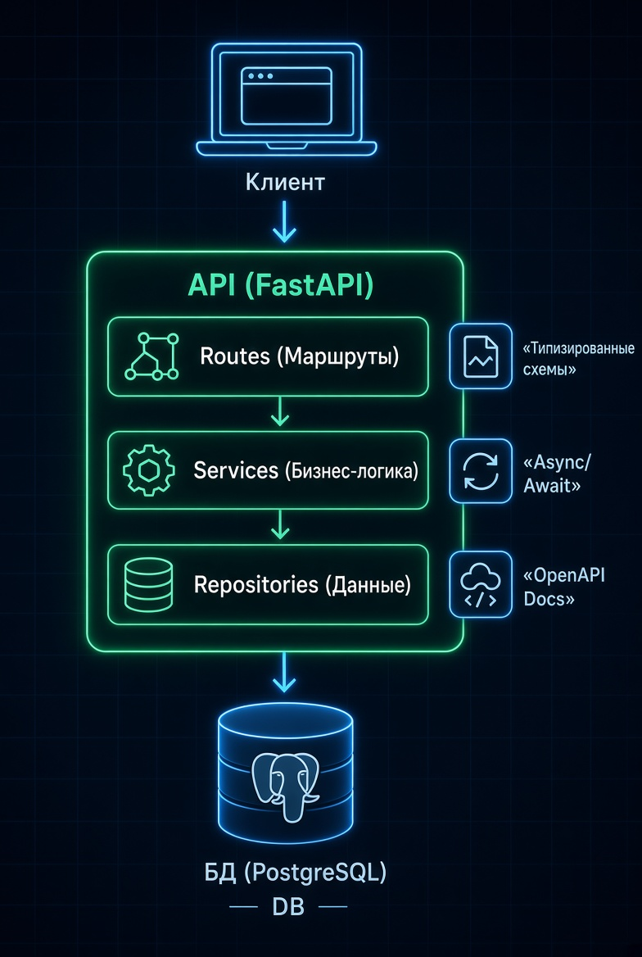
Выводы
Первое. FastAPI — это инструмент, а не архитектура.
Второе. Производительность определяется всей цепочкой обработки запроса.
Третье. Асинхронность требует дисциплины.
Четвёртое. Перед промышленным запуском обязательно проводите тестирование.

